Slide 1
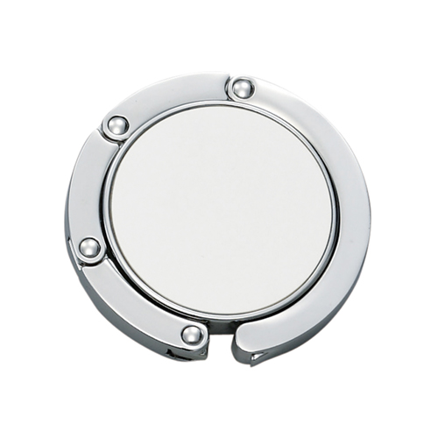
【提案書】
バッグハンガー
特徴
カフェやレストラン、また会議室のテーブルの端をバッグハンガーに変身できる優れたアイテムです。フルカラーの名入れプリント可能なため、ノベルティグッズ用としてもおすすめです。
納期
納期スペース
仕様
素 材 ： 亜鉛合金・ゴム・磁石
サイズ ： Φ44×7mm
付属品 ： きんちゃく袋付
包 装 ： 箱入 箱サイズ/65×65×18mm
お見積
お見積りスペース

